Slide 1
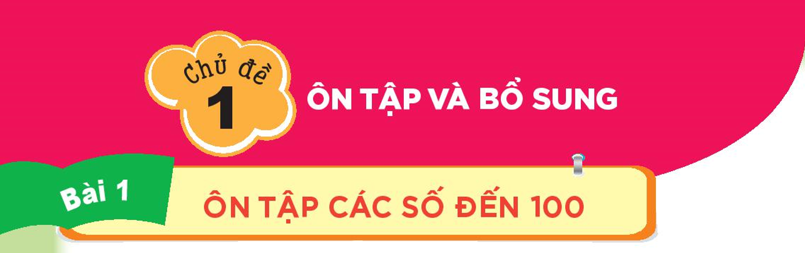
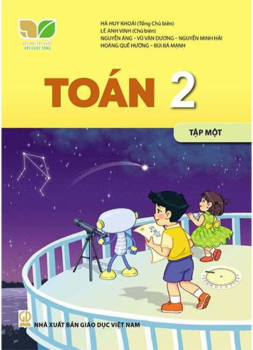
KẾT NỐI TRI THỨC VỚI CUỘC SỐNG
LUYỆN TẬP
TRANG 6

Slide 2
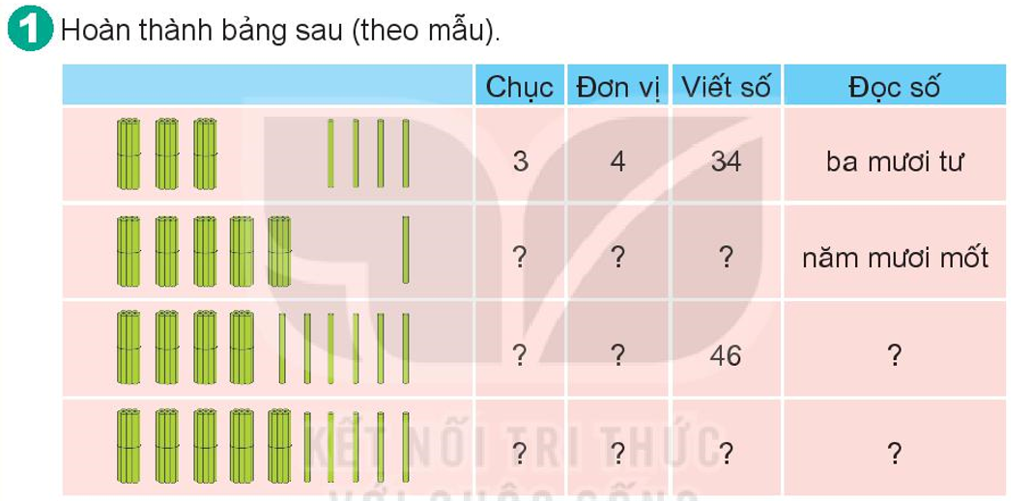
5
1
51
4
6
Bốn mươi sáu
5
5
55
Năm mươi lăm

Slide 3

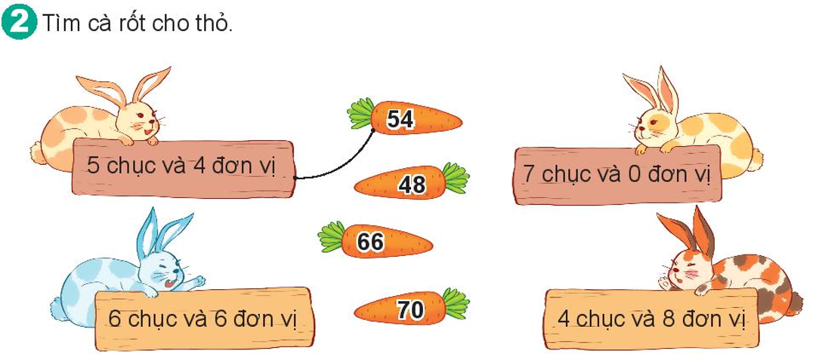

Slide 4
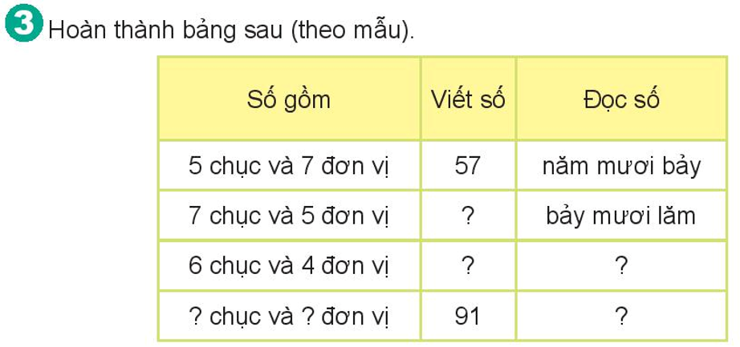
75
64
sáu mươi tư
9
1
chín mươi mốt

Slide 5
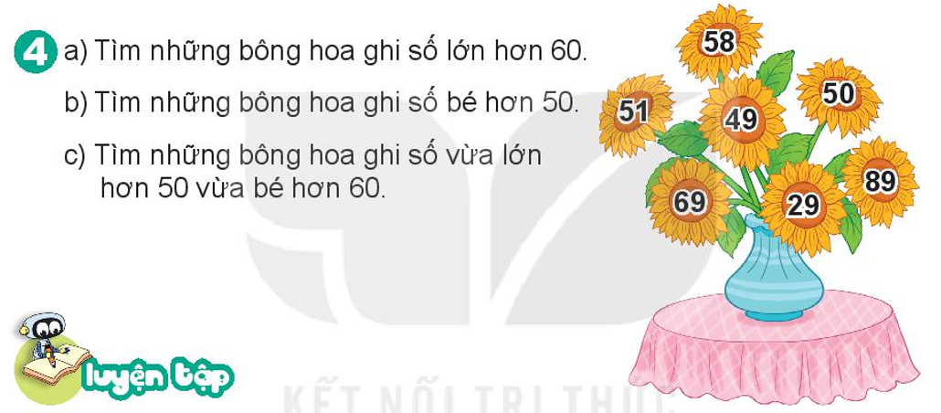
a) Những bông hoa ghi số lớn hơn 60 là: 69,89
b) Những bông hoa ghi số bé hơn 50 là: 49,29
c) Những bông hoa ghi số vừa lớn hơn 50 vừa bé hơn 60 là: 51, 58

